Slide 1

Manažerské funkce sekvenční
6. přednáška
Ing. Šárka Zapletalová, Ph.D.
Katedra Podnikové ekonomiky a managementu
MANAGEMENT

Slide 2
Podstata manažerských funkcí
Manažerské funkce jsou chápány jako typické činnosti, úkoly, které by měl manažer vykonávat tak, aby byl zajištěn úspěch manažerské práce a byly naplněny stanovené cíle organizace.
Za myšlenkového otce koncepce manažerských funkcí je považován Francouz Henri Fayol, který vymezil pět základních funkcí (nazýval je funkce správy) již v roce 1916.
Manažerské funkce jsou často rozdělovány, klasifikovány do tří skupin, a to na sekvenční, paralelní a zabezpečovací. Toto rozdělení je založeno na charakteru a průběhu manažerských funkcí.
Manažerské funkce by měly být vykonávány účelně a účinně. Účelností se rozumí smysluplnost, odpovídající potřebám, cílům a hodnotám organizace. Účinností se pak rozumí hospodárnost provádění konkrétních činností.
Prostor pro doplňující informace, poznámky

Slide 3
Sekvenční manažerské funkce
Jedná se o tyto manažerské funkce:
plánování;
organizování;
výběr a rozmisťování pracovníků;
vedení lidí;
kontrola.
Prostor pro doplňující informace, poznámky

Slide 4
Organizování
Organizování lze definovat jako proces uspořádání lidí v konkrétní organizační jednotce, takovým způsobem, aby byla zajištěna realizace plánů a naplněny stanovené cíle plánů.
Výsledek organizování:
  Organizace
  Organizační struktura
Vlivy působící na proces organizování
Prostředí – mechanická struktura, organická struktura
Strategie
Velikost
Technologie
Konkurence
Prostor pro doplňující informace, poznámky

Slide 5
Management a organizace
Organizace mohou nabývat různých podob a lze je široce chápat. Může se jednat o spontánně vzniklé skupiny, organizace (např. rodina, rod, kulturně spřízněná společenství) nebo uměle vzniklé organizace.
Umělé organizace jsou cíleně vytvořené skupiny, které mají jasně explicitně stanovený účel, podmínky existence, vnitřní a vnější vztahy.
  Zaměstnanecké organizace mohou mít charakter podnikatelský (podniky, ziskové organizace) nebo nepodnikatelský (neziskové organizace). Organizace můžeme také členit podle typu vlastnictví na státní (rozpočtové, příspěvkové, obecně prospěšné), družstevní, soukromé (podniky jednotlivců, obchodní společnosti) a společenské (politické strany, občanské iniciativy, odborové organizace, církve, zájmové organizace).
Prostor pro doplňující informace, poznámky

Slide 6
Typy organizací
A. Etzioni (1964) člení organizace na organizace s převažující:
donucovací autoritou – organizace typické nedobrovolným členstvím (např. věznice, nápravné ústavy);
utilitární (racionálně právní) autoritou – členství v těchto organizacích je založeno na principu ekonomické odměny (průmyslové, obchodní, zemědělské organizace);
normativní autoritou – organizace s morálním charakterem členství a vnitřní hodnotou odměn (církve, politické strany atd.);
smíšené organizace
Tureckiová (2004) člení organizace podle typu angažování následovně:
organizace s odcizeným angažováním (např. věznice);
organizace s morálním angažováním (např. církve);
organizace s kalkulativním angažováním (např. podniky).
Prostor pro doplňující informace, poznámky

Slide 7
Organizace jako systém I
Organizaci můžeme ze systémového hlediska chápat jako uspořádaný systém tvořeny prvky, které jsou spojené navzájem určitými vazbami a jako celek vykazuje určité vlastnosti, chování.
V organizaci jako v systému probíhají dva základní typy transformačních procesů:
hmotně energetická transformace (přeměna surovin ve výstupy) – hmotně energetický proces je vztahován k obsahové stránce řízení „Co se řídí?“ Hmotně energetický proces, to je proces přeměny vstupů na výstupy, se navenek projevuje jako chování organizace.
informační transformace (získávání, zpracování informací a informační působení na rozhodování) – proces informační transformace se vztahuje k formě procesu řízení „Jak se řídí?“.
Prostor pro doplňující informace, poznámky

Slide 8
Organizace jako systém II
Organizace má určitou strukturu, která je tvořena prvky, vztahy a vazbami uspořádané z pohledu účelu a naplnění požadovaných cílů.
Veškeré vazby mezi jednotlivými prvky v organizaci mají charakter toků informací, který je v současné době řešen v rámci informačních systémů organizací.
Jako každý systém, tak také v organizaci existují prvky vstupní a výstupní.
Vstupy představují zdroje potřebné k naplňování cílů organizaci. Na základě transformace vstupů ve vnitřním prostředí organizace jsou potom produkovány výstupy hmotné nebo nehmotné povahy.
Výstupy mohou být hmotné výrobky, poskytování služeb nebo práce, ale i třeba vnitropodnikové výkony.
Prostor pro doplňující informace, poznámky

Slide 9
Prvky organizace
Prvky organizace, kterými jsou lidé a výrobní prostředky, rozdělujeme do dvou skupin, a to na prvky řízené a prvky řídící.
Prvky řízené představují koordinované útvary řízené prvky řídícími. Jedná se v podstatě o podřízené, kteří jsou řízeni svými manažery.
Řídící prvky představují samotný management organizace.
Prostor pro doplňující informace, poznámky

Slide 10
Organizační subsystémy
Výrobní subsystém je spojen s hmotně energetickým procesem přeměny vstupů na výstupy, popřípadě poskytování služeb.
Subsystém ekonomický je spojen s ekonomickými aktivitami v organizaci a jeho součásti jsou příslušné ekonomické režimy včetně vnitropodnikových, obchodních, zásobovacích a odbytových aktivit v rámci příslušného organizačního informačního systému.
Subsystém sociální je tvořen jednotlivci, sociálními skupinami a institucemi a vzájemnými vazbami mezi těmito prvky.
Prostor pro doplňující informace, poznámky

Slide 11
Vztahy v organizaci
Vztahy v organizaci představují vztahy mezi vedoucím pracovníkem a podřízenými.
Přímé vztahy se vyskytují ve všech organizačních a řídících strukturách a v obecné rovině jde o liniovou řídící strukturu s jedním stupněm řízení.
Skupinové vztahy představují vztahy nadřízeného a podřízeného v přítomnosti dalšího podřízeného pracovníka.
Vztahy s nepřímou účastí vedoucího jsou charakteristické metodickou vazbou, jejímž cílem je získat potřebné informace pro vedoucího za účelem koordinace činností organizačních útvarů.
Prostor pro doplňující informace, poznámky

Slide 12
Vazby v organizaci
Vazby v organizaci charakterizují určitou návaznost jednotlivých prvků umožňující koordinaci jednotlivých činností. Můžeme rozlišit čtyři základní vazby v organizaci:
Skupinová vazba je typická vstupem a výstupem z každé skupiny, minimálním kontaktem mezi skupinami a koordinací aktivit skupiny pomocí příkazů.
Postupová vazba je charakteristická návazností pracovních operací, které jsou naprogramované bez možnosti změny stanoveného pořadí, přičemž výstup jedné operace se stává vstupem pro druhou operaci.
Vzájemná vazba představuje vzájemnou koordinaci aktivit prostřednictvím plánování a pravidel, kde každá skupina má vstup a výstup.
Týmová vazba je založena na vytvoření speciálních pracovních týmů pro konkrétní úkol a po splnění úkolu jsou tyto týmy rozpuštěny.
Prostor pro doplňující informace, poznámky

Slide 13
Organizační struktura II
Organizační struktura představuje strukturu systému řízení organizace.
Organizační struktura je relativně stabilní a předurčuje chování určitého systému.
Formální organizační struktury zabezpečují dělbu práce (diferenciaci), k zajištění vhodného provádění stanovených činností, a celistvé řízení (integraci), vedoucí k dosažení stanovených společných cílů organizační jednotky.
Neformální organizační struktury vytvářejí spontánně na základě sdílených zájmů skupin lidí, jako je osobní přátelství, rodinná spřízněnost, vzájemné sympatie, hmotné zájmy apod.
Struktura procesní je definována jako soubor činností a vztahů mezi těmito činnostmi. V případě struktury procesní jsou určující procesy a ne útvary. Procesní struktura se znázorňuje pomocí grafu, který se skládá z uzlů a hran.
Struktura útvarová je definována jako soubor pracovních míst a vztahů (mocenských, informačních a hmotně-energetických) mezi těmito pracovními místy. Zobrazením útvarové struktury je organizační schéma. Základním prvkem útvarové struktury je pracovní místo.
Prostor pro doplňující informace, poznámky

Slide 14
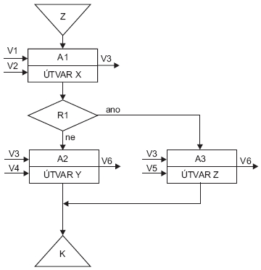
Struktura procesní
Prostor pro doplňující informace, poznámky

Slide 15
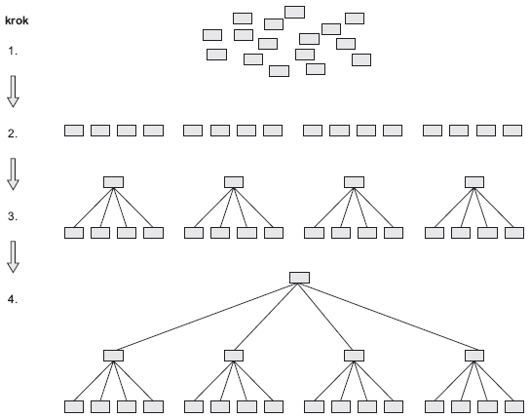
Struktura útvarová
Prostor pro doplňující informace, poznámky

Slide 16
Členění organizačních struktur
Organizační struktury z hlediska seskupování činností (parametr dělby práce)
  Funkční struktury
Výrobkové, zákaznické, teritoriální a ostatní účelové struktury – divize
Organizační struktury z hlediska rozpětí řízení
Vysoká (strmá) struktura
Nízká (plochá) struktura
Organizační struktury z hlediska dělby pravomoci
Tradiční struktury – liniové, funkcionální, liniově-štábní
Cílově programové struktury – projektová koordinace, projektové struktury, maticové struktury, pružné týmy, síťové struktury
Organizační struktury z hlediska časového trvání
Dočasné
Trvalé
Prostor pro doplňující informace, poznámky

Slide 17
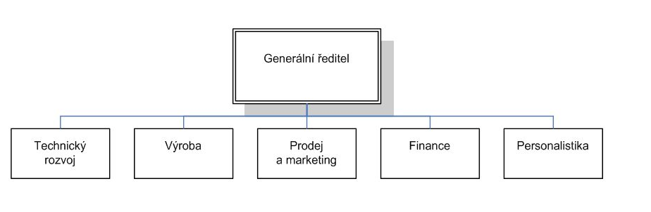
Funkční organizační struktura
Prostor pro doplňující informace, poznámky

Slide 18
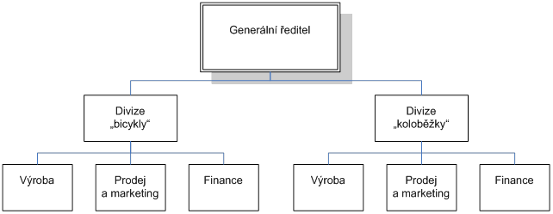
Divizionální produktová organizační struktura
Prostor pro doplňující informace, poznámky

Slide 19
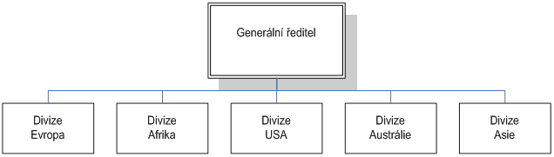
Divizionální teritoriální organizační struktura
Prostor pro doplňující informace, poznámky

Slide 20
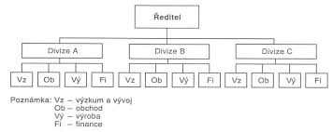
Divizionální organizační struktura
Prostor pro doplňující informace, poznámky

Slide 21
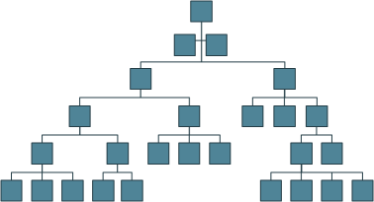
Strmá organizační struktura
Prostor pro doplňující informace, poznámky

Slide 22
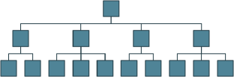
Plochá organizační struktura
Prostor pro doplňující informace, poznámky

Slide 23
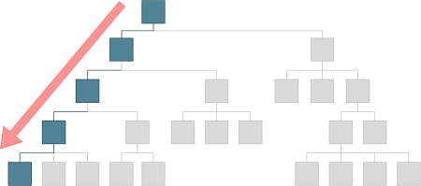
Liniová organizační struktura
Prostor pro doplňující informace, poznámky

Slide 24
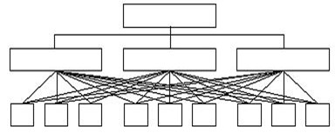
Funkcionální organizační struktura
Prostor pro doplňující informace, poznámky

Slide 25
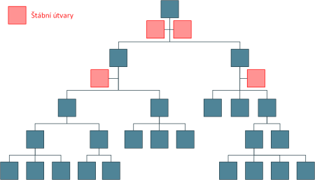
Liniově-štábní organizační struktura
Prostor pro doplňující informace, poznámky

Slide 26
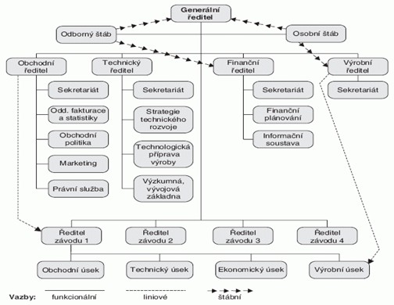
Hybridní (víceliniová štábní) organizační struktura
Prostor pro doplňující informace, poznámky

Slide 27
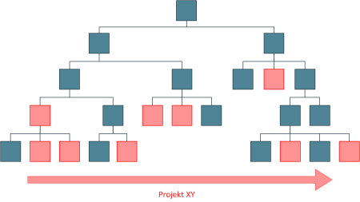
Maticová struktura
Prostor pro doplňující informace, poznámky

Slide 28
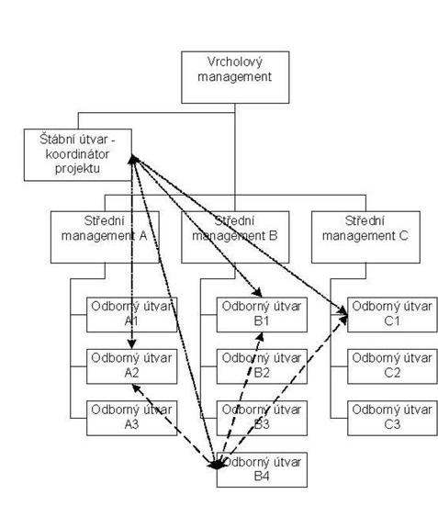
Struktura projektové koordinace
Prostor pro doplňující informace, poznámky

Slide 29
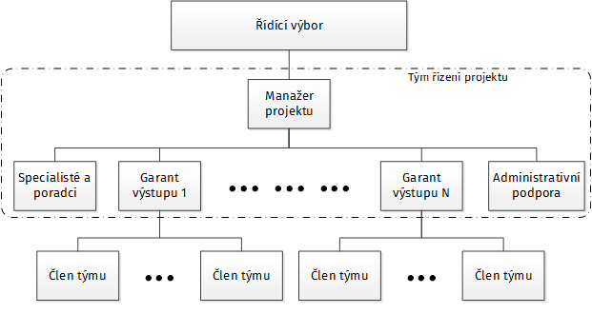
Projektová struktura
Prostor pro doplňující informace, poznámky

Slide 30
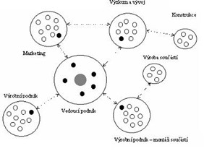
Síťová organizační struktura
Prostor pro doplňující informace, poznámky

Slide 31
Proces tvorby organizační struktury
Identifikace potřebných hlavních, obslužných a pomocných činností
Provedení dělby práce
Sdružování specializovaných činností do útvarů
Zajištění způsobů koordinace
Vyřešení pravomoci a odpovědnosti
Prostor pro doplňující informace, poznámky

Slide 32
Plánování
Plánování představuje proces stanovení cílů a předpokládaných postupů jak těchto cílů dosáhnout.
Proces plánování probíhá v několika krocích :
Analýza výchozí situace – strategická analýza
Stanovení cílů
Zvážení předpokladů a ověření reálnosti
Vypracování scénářů přípustných plánů
Výběr adekvátního scénáře
Dořešení návaznosti na ostatní plány
Plnění a průběžného hodnocení plánu
Změny a korekce plánu
Výsledné vyhodnocení
Prostor pro doplňující informace, poznámky

Slide 33
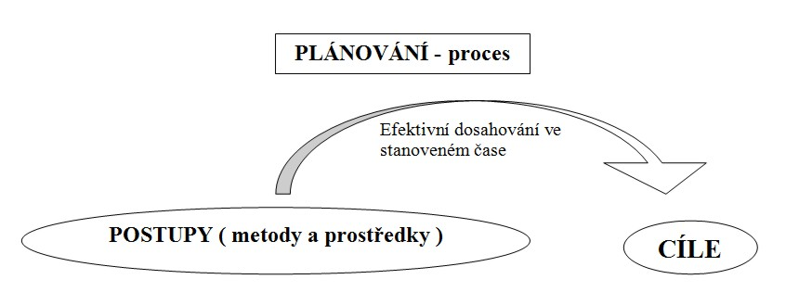
Podstata plánování
Prostor pro doplňující informace, poznámky

Slide 34
Analýza výchozí situace
Strategická analýza představuje identifikaci a ocenění veškerých relevantních faktorů, o nichž lze předpokládat, že budou nebo mohou mít vliv na strategii a na strategické cíle podniku.
Strategická analýza představuje systematické, pravidelné, důkladné, kritické a nestranné zkoumání a posouzení vnitřní situace podniku (interní analýza) a vnějšího prostředí (externí analýza).
Analýza se provádí v určitých časových intervalech a zkoumá minulý, současný a budoucí vývoj.
Analýza posuzuje celkovou podnikovou situaci, určuje jeho místo v prostředí a vymezuje vývoj jeho budoucích aktivit.
Prostor pro doplňující informace, poznámky

Slide 35
Cíle podniku
Cíle popisují, kam se má podnik dostat, tak aby byl zajištěn požadovaný budoucí stav, který má podniku zabezpečit zdravý růst a prosperitu.
Cíle představují úkoly, které musí podnik splnit ve vymezeném čase, aby dosáhla požadovaného stavu.
Cíle neobsahují pokyny ani instrukce, jak dosáhnout jejich naplnění, ale pouze požadovaný cílový stav.
Jasně stanovené cíle se tak stávají konkrétními úkoly pro přesně určený časový horizont.
Prostor pro doplňující informace, poznámky

Slide 36
Pravidla pro stanovení cílů podniku I
Obecně se říká, že cíle musí být SMART:
  S – specifický, originální, stimulující
  M – měřitelný
  A – akceptovatelný
  R – reálný
  T – termínovaný
V poslední době však se uplatňuje tento souhrn cílů v podobě zkratky SMARTEE:
  S – specifický, originální, stimulující
  M – měřitelný
  A – akceptovatelný
  R – reálný
  T – termínovaný
  E – efektivní, ekonomický
  E – ekologický
Prostor pro doplňující informace, poznámky

Slide 37
Pravidla pro stanovení cílů podniku II
Někteří autoři používají k charakteristice vlastnosti cílů akronym SMARTER, který navazuje na starší akronyma SMART kde písmeno „E“ vyjadřuje vlastnost „ethical (etický) a písmeno „R“ pak označuje resourced (zaměřený na zdroje).
V podmínkách České republiky někteří autoři využívají akronym KARAT, kde jednotlivá písmena označují následující vlastnosti cílů:
  K – konkrétní
  A – ambiciózní
  R – reálné
  A – akceptovatelné
  T – terminované
Prostor pro doplňující informace, poznámky

Slide 38
Skupiny oblasti cílů
cíle týkající se postavení podniku na trhu (tržní podíl, objem prodeje, velikost obratu aj.);
cíle týkající se rentability (zisk, rentabilita z obratu, z vlastního a celkového kapitálu);
finanční cíle (likvidita, struktura kapitálu, úvěrová důvěra, schopnost samofinancování);
sociální cíle (ekonomické a sociální zabezpečení zaměstnanců, výkony a postoje zaměstnanců a managementu, rozvoj osobnosti, pracovní uspokojení);
cíle týkající se tržní prestiže a společenského postavení (image a prestiž, společenský a regionální vliv, politický vliv, vztah k veřejnosti aj.).
Prostor pro doplňující informace, poznámky

Slide 39
Hierarchizace a skupiny cílů
V podstatě lze cíle rozdělit do dvou základních skupin, kam patří:
  Cíle obecné, které představují integrující prvek, z něhož vychází jak strategické tak i operativní řízení. Většinou mají charakter vůdčí ideje a orientují se na dosažení hodnot a realizovatelnost vize i poslání.
  Cíle konkrétní, které představují rozvití obecných cílů a jsou zaměřeny na hlavní aktivitu podniku, specifikuji potřebnou alokaci zdrojů a usměrňují budoucí rozhodování. Jedná se tudíž převážně o cíle operačního charakteru.
Hierarchizace cílů znamená, že pro formulaci cílů je vhodné použít diferencovaný přístup rozlišující různé úrovně cílů. Cíle potom můžeme dělit na:
  nadřazené – vrcholové cíle (mise podniku, formulace identity podniku, podniková politika),
  prováděcí cíle (cíle funkčních oblastí),
  dílčí cíle
  elementární cíle (operace s nástroji marketingového mixu).
Prostor pro doplňující informace, poznámky

Slide 40
Vize
Vize pomáhají popsat cíl organizace. Vyjadřuje co by podnik chtěl dosáhnout a jakým způsobem. Vize podniku představuje model budoucího vývoje a stavu podniku v konkrétně časově vymezeném období. Vize se stává dlouhodobou, přitažlivou, smysluplnou a motivující představou usilující o dosažení pozitivní podnikové budoucnosti. Často také zahrnují hodnoty organizace. Měly by být inspirací pro chování zaměstnanců.
Lze konstatovat, že se jedná o souhrn myšlenek, které předbíhají svou dobu se silným motivačním účinkem. V důsledku tohoto faktu můžeme konstatovat, že se jedná o smysluplný a přitažlivý obraz budoucnosti, ve které vize vytyčuje základní směr vývoje podniku.
Úkolem vize je zachytávat a reagovat na podněty o nastupujícím vývoji, které mohou být v současné době mlhavé, nepřesné a nevýrazné, ale v budoucnosti se mohou stát impulsem, který ovlivní vývoj podniku.
Prostor pro doplňující informace, poznámky

Slide 41
Požadavky na vizi
snadno představitelná a uskutečnitelná;
adresně přitažlivá pro rozhodující zájmové skupiny v podniku;
jasně zaměřená k dosažení cíle čímž je usnadněno zaměření základních rozhodujících procesů;
flexibilní, jež umožní reagovat pružně na měnící se podmínky okolí i vhodnou iniciativu jedinců;
srozumitelná a snadno sdělitelná a přístupně vysvětlitelná;
dostatečně široká, aby byla při implementaci strategie pružná, ale zase nikoliv tak široká, aby se vytratila koncentrace na hlavní cíle;
je spojnicí různých dílčích cílů i priorit a vytváří v podniku uznávaný dominantní cíl;
současně může vize připomínat chyby, kterých se podnik dopustil v minulosti a tak je i upozorněním na omyly a nedostatky..
Prostor pro doplňující informace, poznámky

Slide 42
Mise - poslání
Mise specifikuje podnikatelské aktivity, ve kterých chce podnik působit a se kterými chce konkurovat.
Poslání podniku má být veřejným, jasným a pochopitelným vyhlášením vývojového směru podniku, kterým je informovaná veřejnost a motivací zaměstnanců, jimž má dodat potřebnou sociální jistotu, kterou podnik svou existencí zajišťuje
Je více konkrétnější než vize.
Mise odůvodňuje a vysvětluje existenci podniku.
Mise dává odpověď na otázku: „Jakou přidanou hodnotu může náš podnik nabídnout trhu nebo lidstvu?“
Poslání (mise) podniku zdůvodňuje oprávněnost existence podniku a vyjadřuje přání vedení podniku, jak by měl být podnik chápán a přijímán veřejností.
Prostor pro doplňující informace, poznámky

Slide 43
Co by měla obsahovat mise
V důsledku toho vyplývá, že poslání podniku přímo definuje směry podnikatelských aktivit, stanovuje zásady podnikové kultury spolu s vhodnými vazbami na zaměstnance a vytváří vztah k zákazníkovi i konkurenci. Proto dobře vytvořené poslání podniku by mělo obsahovat:
Cíl podniku.
Zdůvodnění existence podniku (Be the best employer for our people in each community around the world and deliver operational excellence to our customers in each of our restaurants (McDonald´s)).
Étos podniku: kultura, základní hodnoty, ambice.
Čím se odlišujeme od konkurence (Be America´s Best Quick-Service Restaurant).
Konkurenční výhoda (To be the world´s largest mobile apps developer).
Identifikace trhu a zákazníků (To be the largest oncology practice in St. Louis).
Prostor pro doplňující informace, poznámky

Slide 44
Plánování podle úrovně managementu
 | Strategické plánování | Taktické plánování | Operativní plánování
Časový horizont | více než 1 rok | obvykle do 1 roku | denní, čtvrtletní, měsíční, kvartální
Hlavní důraz | ujasnit si a naplánovat budoucí rozhodnutí | naplánovaní implementace plánu | plánování denních operativních činností
Nejistota | velmi vysoká | střední | nízká
Rozpracovanost | globální otázky | více detailní | velmi detailní
Šíře obsahu | velmi široká | detailnější plánování aktivit | velmi specifická
Plánovací metody | většinou nestrukturované | více strukturované | vysoce strukturované
Možnost změny plánu | složité a nesnadno opravitelné | po uvedení aktivit do praxe | snadno vyhodnotitelné a opravitelné
Prostor pro doplňující informace, poznámky

Slide 45
Plán
Výsledkem procesu plánování je plán jako cílově definovaný záměr na splnění určitých skupin úkolů.
Plán je obvykle písemný dokument (dnes jsou možné i jiné formy), který specifikuje stanovené cíle, navržené postupy, zdroje, způsoby kontroly a hodnocení dosažených výsledků.
Plánem se rozumí záměr na dosažení účelu řízeného procesu nebo činností organizační jednotky ve stanoveném čase a na požadované úrovni.
Prostor pro doplňující informace, poznámky

Slide 46
Struktura plánu
Struktura plánu není právně závazná. Struktura plánu je specifická pro každý typ a velikost podniku. Nicméně existují určité části, které jsou společné všem plánům bez ohledu na velikost a specifičnost organizace:
Analýza současné situace organizace – Kde jsme?
Stanovení cílů – Čeho bychom chtěli dosáhnout?
Návrh řešení, stanovení odpovědnosti a časového rámce – Jak nejlépe a nejefektivněji dosáhnout cíle?
Požadované výstupy – Kde, proč a s jakým výsledkem jsme skončili?
Kontrola – Jak si vedeme? Jak na tom skutečně jsme?
Prostor pro doplňující informace, poznámky

Slide 47
Klasifikace plánů
Plány lze klasifikovat na základě různých kritérií. Nejčastěji se plány člení následovně:
podle komplexnosti plánu – do jaké míry se plán týká organizační jednotky jako celku a do jaké míry pouze konkrétní její části;
podle funkcionální oblasti plánu – kterých činností se plán týká, např. výrobní, finanční, personální, marketingový atd.;
podle organizačně-správní oblasti plánu – toto členění se týká teritoriálního hlediska dílčích organizačních jednotek, kde se bude plán realizovat;
podle časového horizontu realizace plánu – zda se jedná o plány dlouhodobé, střednědobé, krátkodobé;
podle úrovně managementu – zda se jedná o plány strategické, taktické, operativní.
Prostor pro doplňující informace, poznámky

Slide 48
Požadavky na plán
Plán je soubor dokumentace, na základě které lze splnit zadané úkoly. Plán tedy musí být reálný, úplný a alternativní.
Reálnost plánu spočívá v tom, že vychází z reálných možností organizace, z reálné dostupnosti všech komponentů výroby, z reálných možností odbytu organizace.
Úplnost plánu spočívá v tom, že činnosti jsou podle něj z hlediska splnění úkolu dostatečně definována. Předepisuje-li dokumentace, která je součástí plánu např. součástku určitých rozměrů, musí být zadána i její pevnost, materiál, ze kterého má být vyrobena, barevnost a případě další údaje, pokud na nich záleží,
Alternativnost plánu spočívá v uvedení více alternativ u činností, jejichž splnění může být ohroženo poruchou ve výrobě, výpadkem kooperujících subdodavatelů nebo nutností použít např. odlišné součástky či materiály.
Prostor pro doplňující informace, poznámky

Slide 49
Řízení lidí (výběr a rozmísťování pracovníků)
Manažerská funkce výběr a rozmisťování pracovníků (anglické pojmenování této funkce je staffing) představuje personální zajištění řídících a řízených procesů v souladu s procesem organizování a organizační strukturou.
Manažerská funkce výběr a rozmisťování pracovníků je často propojována, a někdy i zaměňována, s manažerským řízením. Je přímo spojena s prací se zaměstnanci.
V případě výběru a rozmisťování pracovníků se klade důraz na profesní a kvalifikační předpoklady pracovníků, tzn. na jejich kompetence.
Řízení lidí se zaměřuje na zajištění dynamického souladu mezi lidmi (lidskými zdroji) a cíli dané organizace.
Odpovědnost za řízení lidí mají výkonní (linioví) manažeři a personální specialisté.
Prostor pro doplňující informace, poznámky

Slide 50
Řízení lidí (výběr a rozmísťování pracovníků)
Hlavními problémovými okruhy této manažerské funkce je:
plánování potřeby vhodných spolupracovníků – personální plánování;
nábor, výběr a pracovní nasazení vhodných pracovníků;
hodnocení pracovníků;
změna pracovního zařazení pracovníků – povýšení/sestup, převod a uvolnění pracovníků;
zvyšování kvalifikace a rekvalifikace pracovníků;
odměňování pracovníků;
vytváření pracovních podmínek pracovníkům a personální záležitosti administrativního charakteru.
Prostor pro doplňující informace, poznámky

Slide 51
Vedení lidí
Posláním manažerské funkce vedení lidí je dosažení aktivní a kvalitní účasti pracovníků na naplňování poslání a cílů organizace nebo jejich částí.
Jedná se o takové vedení, usměrňování, stimulování a motivování pracovníků, aby vedlo k tvůrčímu plnění cílů jednotlivými pracovníky.
K vedení lidí jsou využívány schopnosti, dovednosti a znalosti manažerů.
Při realizaci manažerské funkce vedení lidí se používají různé metody psychologického charakteru, jako třeba teorie X a Y.
Dále jsou zde využívány teorie zaměřené na motivaci jako je Maslowova teorie hierarchie potřeb, Herzbergova teorie dvou faktorů, Alderferova teorie tří kategorií potřeb nebo McClellandova teorie potřeby dosáhnout úspěchu.
Prostor pro doplňující informace, poznámky

Slide 52
Kontrola
Podstatou kontroly je zjištění odchylek, ať už pozitivních nebo negativních, mezi plánovaným záměrem a skutečnou realizací plánu.
Kontrola slouží ke zjištění zda bylo dosaženo shody ve vývoji kontrolované reality vůči specifikovaným požadavkům
Úkolem kontroly je zhodnocení průběhu aktivit nebo procesů v organizaci.
Výsledky kontroly se využívají opět a zase v procesu plánování, konkrétně ve fázi analýzy současné situace.
Prostor pro doplňující informace, poznámky

Slide 53
Typy kontrolních procesů
  Interní kontrola - Externí kontrola
  Předběžná kontrola – průběžná kontrola – konečná kontrola
  Přímá kontrola – nepřímá kontrola
  Na vrcholovém vedení – na nižších úrovních řízení
  Na finanční hodnoty – na fyzické hodnoty
Prostor pro doplňující informace, poznámky

Slide 54
Fáze kontrolního procesu
Určení předmětu kontroly
Získávání a výběr informací pro kontrolu
Ověření správnosti získaných informací
Hodnocení kontrolovaných skutečností
Závěry a návrhy opatření
Zpětná kontrola
Prostor pro doplňující informace, poznámky

Slide 55
Hodnotící kritéria
Standardy
  Obecné normy a pravidla chování
  Specifické požadavky
Časové srovnání
Konkurenční srovnání
Správné řídící a provozní praktiky
Prostor pro doplňující informace, poznámky

Slide 56
Tvorba kontrolního systému
Proč-co-kdo-kdy-jak-jak často kontrolovat
Účel kontroly
Předmět kontroly
Subjekt kontroly
Časová dimenze kontroly
Postupy, metody kontroly
Prostor pro doplňující informace, poznámky

